Slide 1
Sprint 1
Řízení softwarových projektů
Pied Piper
Oleh Strokan, Alisher Iskakov, Emil Alimbekov, Nikita Silko, Yehor Hoda

Slide 2
Odkazy
GitHub - https://github.com/OlegStrokan/vspj-project

Slide 3
DoR – Definition of Ready
Pochopit úkol
Přiřadit a koordinovat role s týmem
Zvolit vhodnou technologii pro řešení
Odhad časového úsilí
Musí být akceptační kritéria

Slide 4
DoD – Definition of Done
Akceptační kritéria splněna
Uděláno kód review
Kód je zdokumentován
Provedené a úspěšné testy
Ukázáno produkt owneru

Slide 5
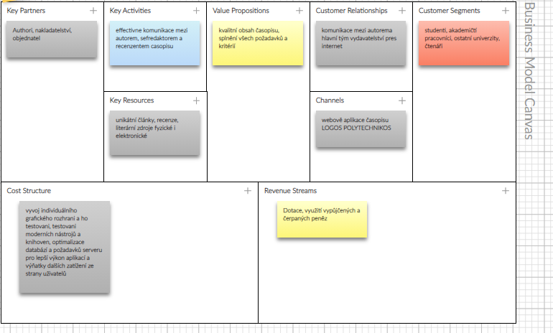
Business model

Slide 6
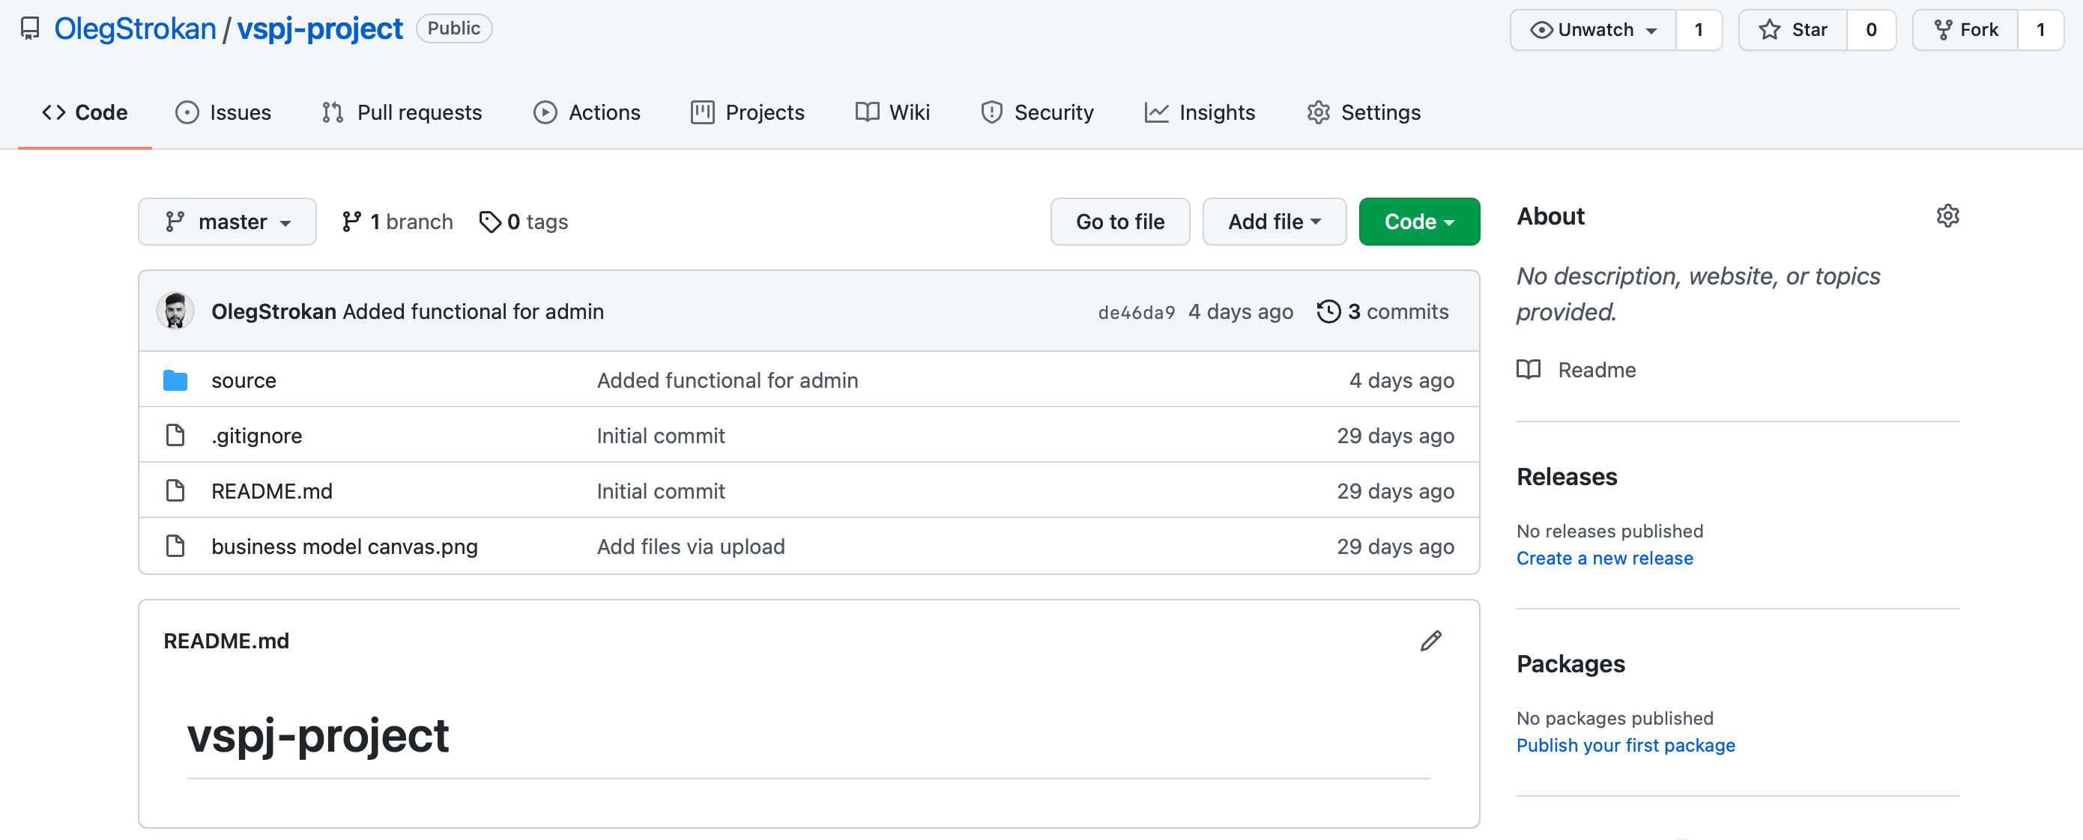
GitHub

Slide 7
Role
Role:
Scrum master – Emil Alimbekov
Product owner – Nikita Silko
Team member – Alisher Iskakov
Team member – Yehor Hora
Team member – Oleh Strokan

Slide 8
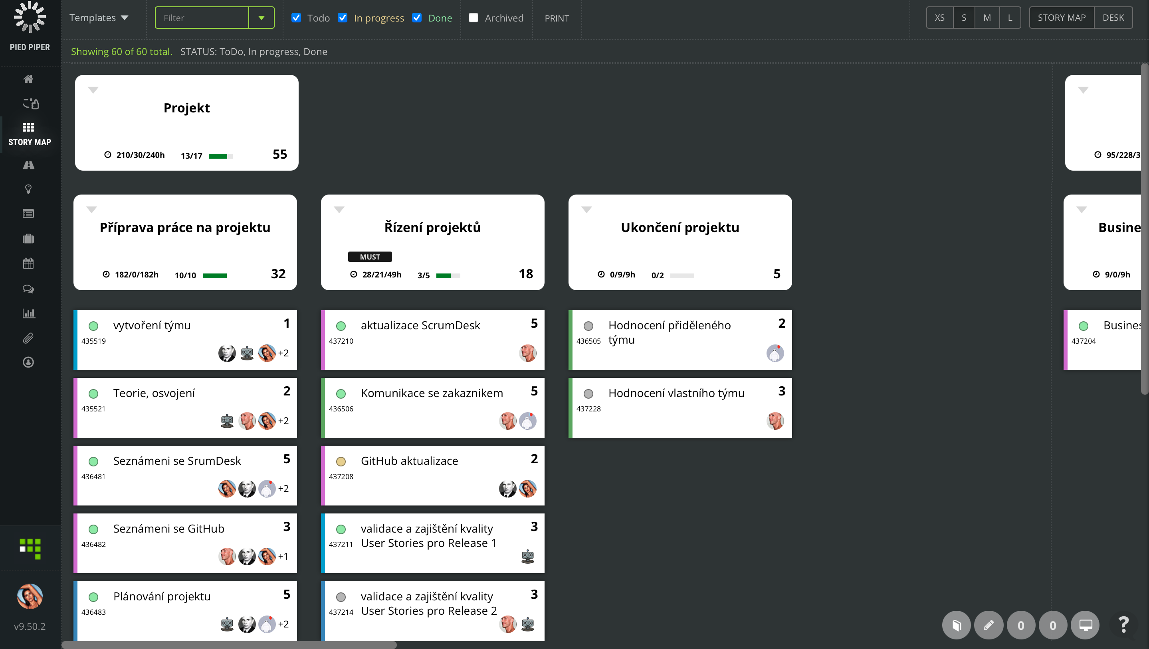
SCRUM

Slide 9
DĚKUJEME ZA POZORNOST!

